Slide 1



《大学物理-电磁学篇》
第五章 稳恒磁场
制作教师： 潘 安
学 院： 信息学院

Slide 2
《力学篇》第5章 稳恒磁场
5.1 磁场 磁感应强度
5.2 比奥-萨法尔定律及其应用
5.3 运动电荷的磁场
5.4 磁场的高斯定理和安培环路定理
5.5 磁场对载流导体的作用
5.6 洛伦兹力
5.7 磁力的功
5.8 物质的磁性
在静止电荷的周围存在着电场.当电荷运动时,在其周围不仅有电场,而且还存在磁场.本章将讨论运动电荷(电流)产生磁场的基本规律以及磁场对运动电荷(电流)的作用.

Slide 3
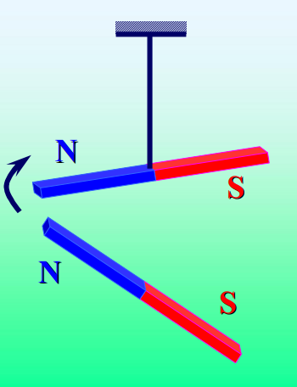
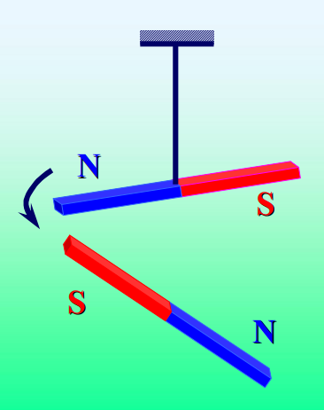
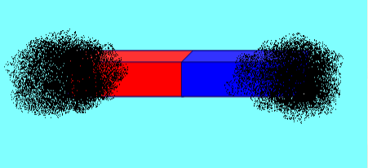
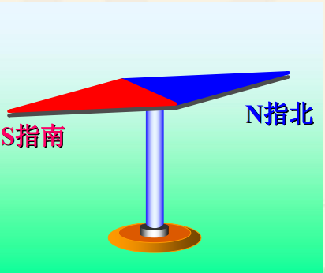
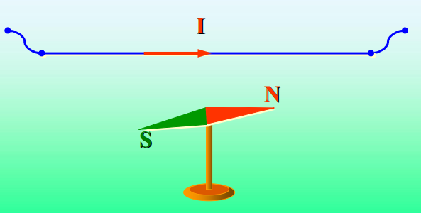
一、磁场
1. 基本磁现象：
磁极吸引铁屑
指南针
同性相斥
异性相吸
奥斯特实验（1819年）：在载流导线附近的小磁针会发生偏转

Slide 4
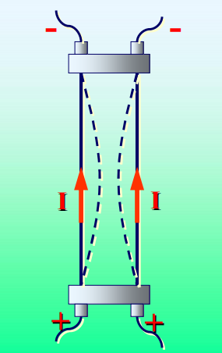
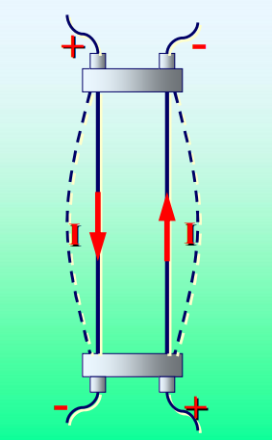
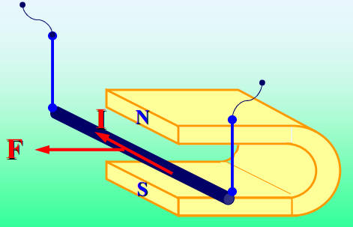
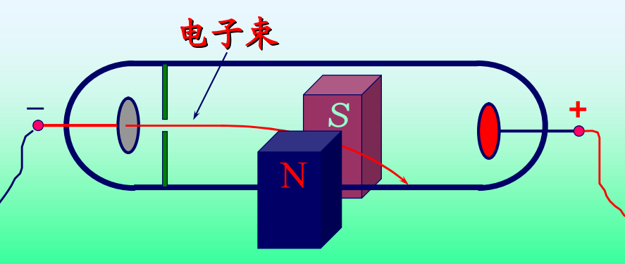
一、磁场
1. 基本磁现象：
安培实验（1820年）
磁体附近的载流导线受到力的作用。
电流与电流之间存在相互作用。
磁场对运动电荷的作用（洛伦兹力）。

Slide 5
一、磁场
1. 基本磁现象：
(1) 磁体有两极(N，S)；
(2) 同号磁极相斥，异号磁极相吸-----推知地球为一大磁体；
(3) 磁单极不存在(N，S不可分割)；
(4) 电流的磁效应(电流对磁体有力的作用)；
(5) 磁体对电流、电流对电流有力的作用。
在上述各种现象中，力的作用是通过磁场来传递的。归纳为(电流与磁体都激发磁场。):
电流
(运动电荷)
产生
作用
电流
(运动电荷)
磁 场
磁体
磁体
作用
产生
运动电荷 磁场 运动电荷
磁场：运动电荷（电流）周围空间存在的一种场。
磁场的基本性质：对处在磁场中的运动电荷（电流）产生力的作用。

Slide 6
一、磁场
2. 磁现象的本质：一切磁现象都起源于运动电荷（电流），磁相互作用的本质是运动电荷（电流）之间的相互作用。
分子电流：电子绕原子核运动和电子自旋所形成的电流。物质的磁性取定于物质中分子电流的磁效应总和。
组成磁体的最小单元是‘分子电流’，物体内的分子电流有序排列时，宏观上对外显示磁性。如：
所以磁体实质还是内部大量有序排列的分子电流。
这样磁性的本源为“电流”，即；
激发
电流（运动电荷）
磁场
作用
静电荷
静电场
静电荷
不产生磁场
运动电荷
磁场
运动电荷
产生电场

Slide 7
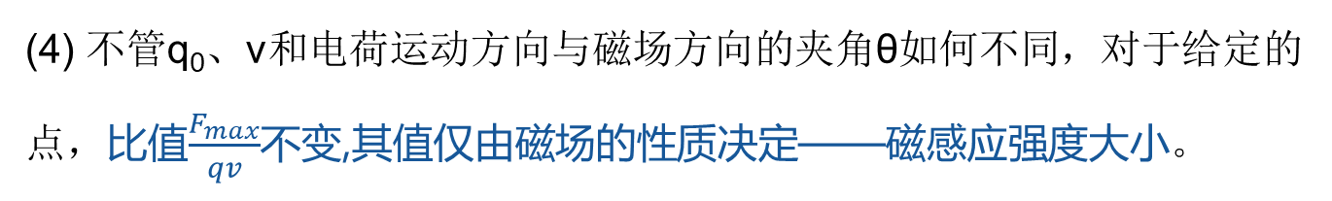
图：运动电荷在磁场中受力
二、磁感应强度
磁感应强度：
磁场对运动电荷的作用力有如下规律：
(1) 规定磁场中任一点磁感应强度的方向：与磁场中转动的小磁针静止时N极的指向一致。
+
(2) 运动试探电荷在磁场中任一点的受力方向，均垂直于该点的磁场与速度方向所确定的平面。如图所示。且沿某磁感应强度方向（或其反方向）运动时不受力。
(3)运动试探电荷在磁场中任一点的受力的大小，不仅与试探电荷的电量
q₀经该点时的速率υ以及该点磁场的强弱有关，还与电荷运动的速度相对于磁场的取向有关，当电荷沿磁感应强度的方向运动时，其受力大小为零；当沿与磁感应强度垂直的方向运动时，其受力最大。
(4) 不管q₀、v和电荷运动方向与磁场方向的夹角θ如何不同，对于给定的点，比值$\frac{F_{max}}{qv}$不变,其值仅由磁场的性质决定——磁感应强度大小。

Slide 8
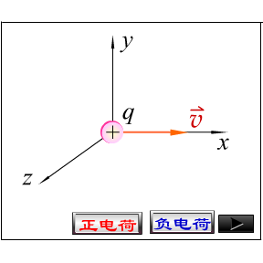

二、磁感应强度
磁感应强度
带电粒子在磁场中受力情况:(B沿x轴正方向)
$$\vec{B}$$

Slide 9
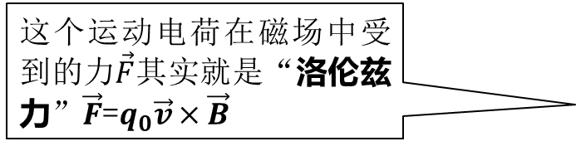
这个运动电荷在磁场中受到的力$\vec{F}$其实就是“洛伦兹力”$\vec{F}$=$q_{0}\vec{v}×\vec{B}$
二、磁感应强度
图：运动电荷在磁场中受力
磁感应强度 ：
+
磁感应强度方向：磁场中运动电荷受力为零时的运动方向。也是小磁针静止时N极的指向。
在国际单位制中，磁感应强度的单位为特斯拉（T）。有时采用高斯制—高斯（G） 1G＝1.0×10⁻⁴T

Slide 10
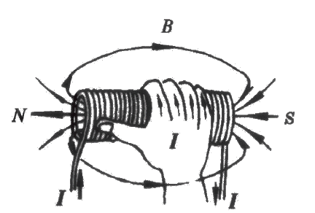
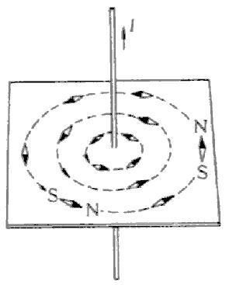
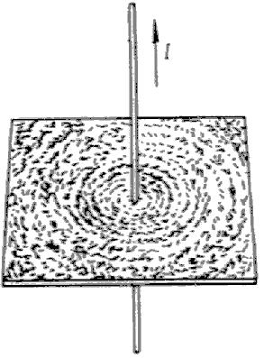
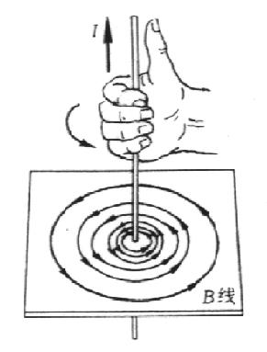
三、磁通量、磁场中的高斯定理
磁感应线: 几何描述磁感应强度，与电力线定义类似。
性质：
(1) 磁感应线上任一点切线方向即为该点磁场方向。
即该点磁感应强度的大小。
(3) 任意两条磁感应线不相交。
(4) 磁感应线是无头无尾的闭合曲线。与电流回路总是互相链环（二者符合右手螺旋关系）。
I
I
I

Slide 11
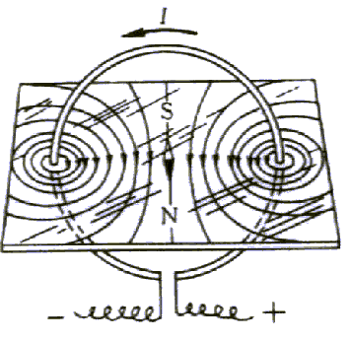
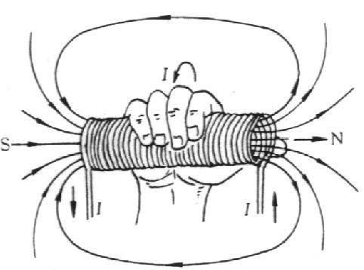
三、磁通量、磁场中的高斯定理
磁感应线: 几何描述磁感应强度，与电力线定义类似。
I
I
S
S
N
N
磁通量： (垂直)通过某一给定曲面总磁感应线的条数。
与电通量类似，通过某一面积的磁通量定义为：
在国际制中，磁通量的单位为T·m²，叫做韦伯（Wb）

Slide 12
注意回忆和区分：静电场高斯定理的内容，静电场高斯定理反映了静电场是一个有源场。
三、磁通量、磁场中的高斯定理
磁场中的高斯定理：稳恒磁场是一个无源场。
在磁场中任取一闭合曲面S，由磁感应线是闭合曲线的性质知，当线与面元dS的关系为：
(1)相交：两次进出抵消，磁通量为0；
(2)不相交：对曲面不提供磁通量，故磁通量为0；
由上可得磁场的高斯定理为^{[2]}：
上式表明稳恒磁场为无源场。

Slide 13
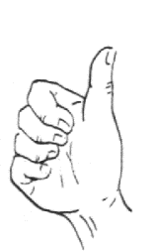

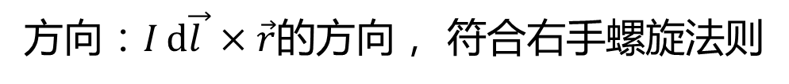
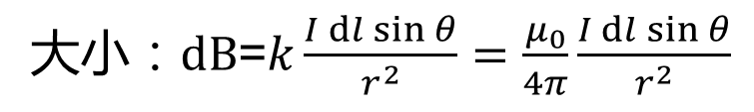
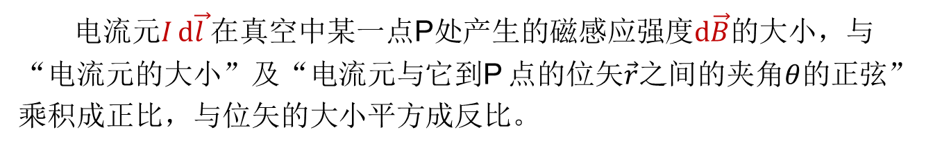
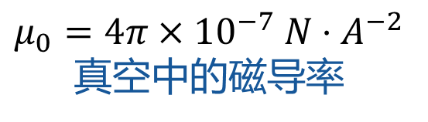

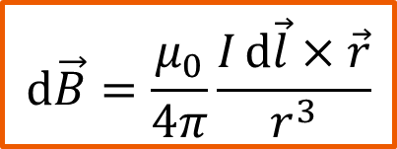
一、比奥-萨法尔定律——电流元$Iⅆ\vec{l }$在空间P点产生的$\vec{B}$
1. 文字描述：
电流元$Iⅆ\vec{l }$在真空中某一点P处产生的磁感应强度$ⅆ\vec{B}$的大小，与“电流元的大小”及“电流元与它到P 点的位矢$\vec{r}$之间的夹角$θ$的正弦”乘积成正比，与位矢的大小平方成反比。
2. 数学描述：
电流元：$Iⅆ\vec{l }$
情况$1：Iⅆ\vec{l } ⇒ⅆ\vec{B}$
P
*
大小：$ⅆB$=$k\frac{Iⅆl\sin{θ}}{r^{2}}=\frac{μ_{0}}{4π}\frac{Iⅆl\sin{θ}}{r^{2}}$
方向：$Iⅆ\vec{l }×\vec{r}$的方向， 符合右手螺旋法则
$$ⅆ\vec{B}=\frac{μ_{0}}{4π}\frac{Iⅆ\vec{l}×\vec{r}}{r^{3}}$$
$$μ_{0}=4π×{10}^{−7} N⋅A^{−2}$$
真空中的磁导率

Slide 14


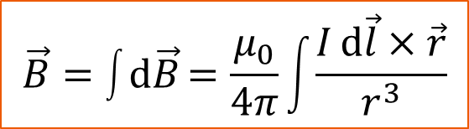
一、比奥-萨法尔定律——电流元$Iⅆ\vec{l }$在空间P点产生的$\vec{B}$
1. 文字描述：
电流元$Iⅆ\vec{l }$在真空中某一点P处产生的磁感应强度$ⅆ\vec{B}$的大小，与“电流元的大小”及“电流元与它到P 点的位矢$\vec{r}$之间的夹角$θ$的正弦”乘积成正比，与位矢的大小平方成反比。
2. 数学描述：
情况$2：整段电流（任意载流导线） ⇒\vec{B}$
P
磁感强度叠加原理
$$\vec{B}=\int{ⅆ\vec{B}}=\frac{μ_{0}}{4π}\int{\frac{Iⅆ\vec{l}×\vec{r}}{r^{3}}}$$
$$矢量积分$$
可分解到两个方向上分别积分后再矢量合成。

Slide 15
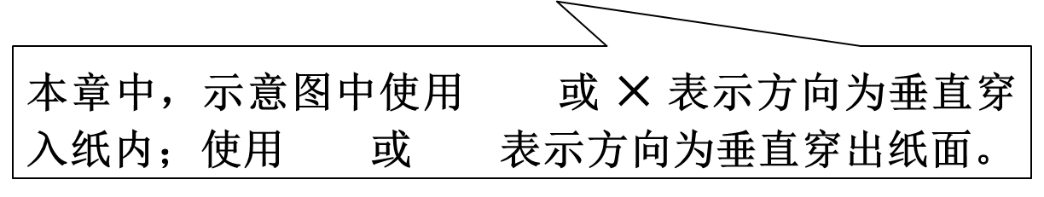
一、比奥-萨法尔定律——电流元$Iⅆ\vec{l }$在空间P点产生的$ⅆ\vec{B}$
例 判断下列各点磁感强度的方向和大小.
1
8
2
1、5 点 ：
+
+
3、7点 ：
7
3
R
+
2、4、6、8 点 ：
6
4
5
本章中，示意图中使用 或$×$表示方向为垂直穿入纸内；使用 或 表示方向为垂直穿出纸面。

Slide 16
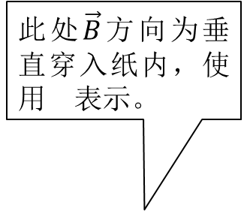
此处$\vec{B}$方向为垂直穿入纸内，使用 表示。
二、比奥-萨法尔定律应用举例
长直线电流的磁场：
设线长为L、电流为I，场点P与线垂直距离为a。
I
I
X
B
电流与磁感强度成右手螺旋关系
（3） 当P点在L延长线上时，B=0。

Slide 17
二、比奥-萨法尔定律应用举例
圆电流轴线上的磁场：
圆电流：真空中 ， 半径为R 的载流导线 ， 通有电流I 。 求其轴线上一点 p 的磁感强度的方向和大小。
x

Slide 18
二、比奥-萨法尔定律应用举例
圆电流轴线上的磁场：
讨论（理解）：
p
*
I

Slide 19
二、比奥-萨法尔定律应用举例
x
圆电流轴线上的磁场：
讨论（理解）：
1）
物质磁性起源的基本单元
规定磁矩(磁偶极矩)
I
则
S
2）
圆心处
3）圆电流上一段弧电流（对应角$θ$），在圆心O点产生的磁感应强度大小：
*

Slide 20
二、比奥-萨法尔定律应用举例
（1）
（4）
R
x
*
I
o
d
（2
）
I
A
R
（5）
+
o
I
o
*
（3）
I
取正值时穿入纸面
R
o

Slide 21
二、比奥-萨法尔定律应用举例
3. 直螺线管电流的磁场：
P
利用圆电流在其轴线上的磁场公式通过迭加原理可以计算直载流螺线管轴线上的磁感应强度。
*
无限长螺线管轴线上的磁感应强度

Slide 22
二、比奥-萨法尔定律应用举例
【例5.1】：电流为I的无限长载流导线abcde被弯曲成如图所示的形状。圆弧半径为R ，θ₁=45° ，θ₂=135º 。求该电流在O处产生的磁感应强度。
解：将载流导线分为ab，bc，cd及de四段，它们在O点产生的
磁感应强度的矢量和即为整个导体在O点产生的磁感应强度。由于O在ab及de的延长线上，则有：B_{ab}=B_{de}=0
由图可知， 对O的张角为 ，故有
其方向垂直纸面向里。电流cd段所产生的磁感应强度为：

Slide 23
二、比奥-萨法尔定律应用举例
其方向亦垂直纸面向里。故O点处的磁感应强度的大小为
方向垂直纸面向里。

Slide 24

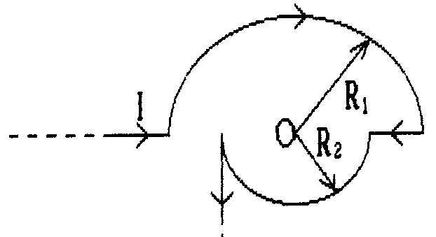
向里
向外

Slide 25

1
2
向里

Slide 26
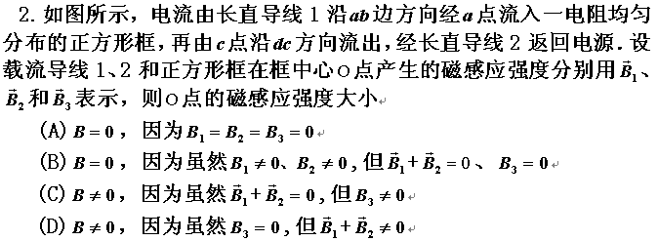
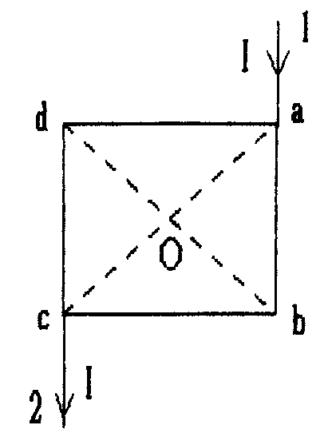
B

Slide 27

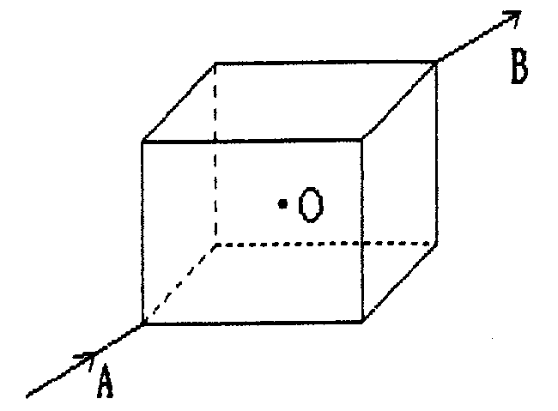
0

Slide 28
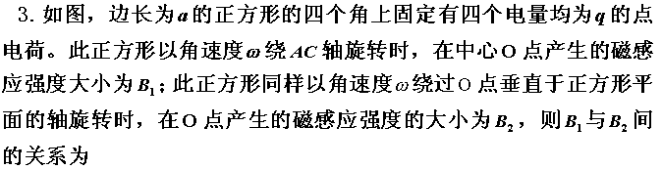
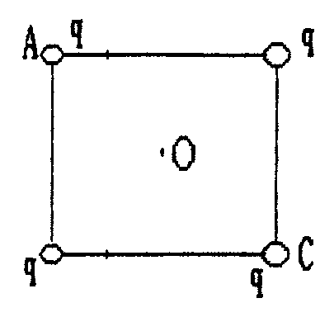
圆电流的半径一样

Slide 29
一、运动电荷的磁场——单个运动电荷在空间P点产生的$\vec{B}$
电流密度 :单位时间内，通过垂直于正电荷运动方向的单位面积的电量。
S
n:导体单位体积中的载流子数目。
表示体积内的电荷数目。
运动电荷的磁场

Slide 30
一、磁场的高斯定理
1. 磁通量 (详见PPT 第9页)--通过某一曲面的磁感线数
单位

Slide 31
一、磁场的高斯定理
1. 磁通量 (详见PPT 第9页)--通过某一曲面的磁感线数
称为“穿出”
称为“穿入”
2. 磁场的高斯定理 (详见PPT 第10页)
磁场高斯定理表明稳恒磁场为无源场。

Slide 32

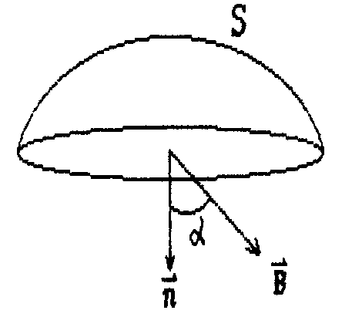
1
2

Slide 33
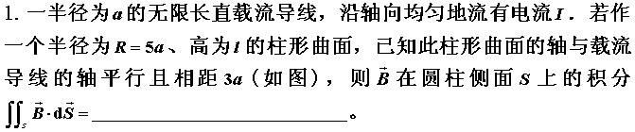
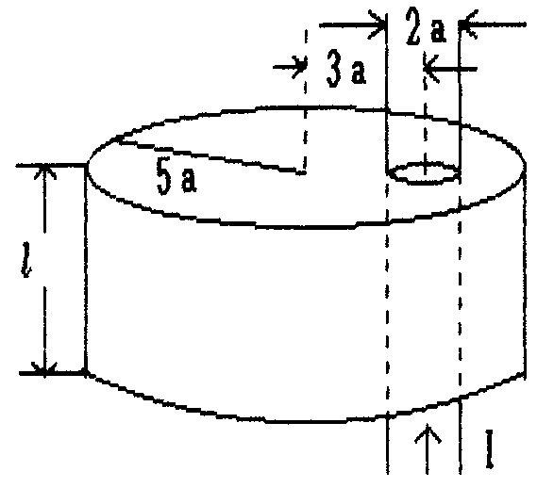
0

Slide 34
例 如图载流长直导线的电流为I，试求通过矩形面积的磁通量。
解 先求 ，对非均匀
磁场先给出 后积分求

Slide 35
二、安培环路定理
1. 文字表述：
在稳恒电流的磁场中，磁感应强度沿任何闭合路径的线积分，等于此路径所包围的电流强度的代数和的μ₀ 倍。
数学表示：
此式即为安培环路定理，且表明磁场是有旋场。
2. 证明：以无限长载流直导线为例：
(1)圆形环路：
(积分路径L的绕行方向与电流成右手螺旋关系)

Slide 36
二、安培环路定理
(2)任意闭合环路——同样成立
(3)讨论：
①如果电流反向。则θ>π/2，cos θ<0，则：
•
②若L内有N根无限长载流直线，则：
注意：电流I与绕行方向L符合右手螺旋关系的取正值，反之，取负。

Slide 37
二、安培环路定理
(4) 练习
对闭合回路
对闭合回路

Slide 38
二、安培环路定理
(4) 练习

Slide 39
二、安培环路定理
(4) 练习
问 1） 是否与回路 外电流有关？
（1）答：无关
2）若 ，是否回路 上各处 ？
是否回路 内无电流穿过？
（2）答：否；此时回路内电流代数和为0，并不是无电流通过。

Slide 40
二、安培环路定理
(4) 环路定理与环路外电流无关的推导过程（了解）
电流I在回路之外
环流与环路外电流无关

Slide 41
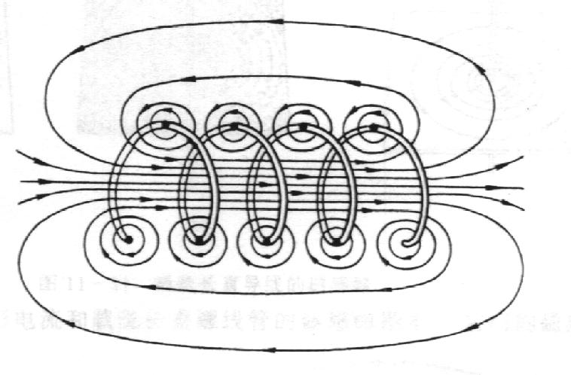
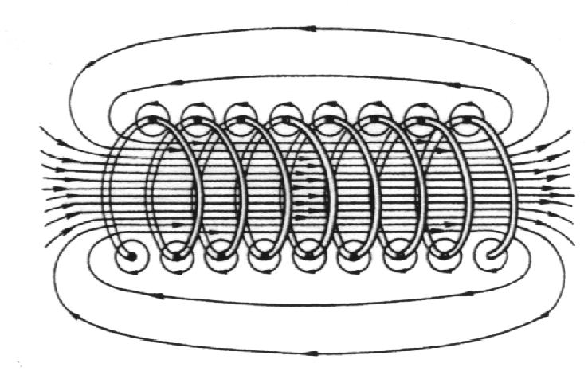
三、安培环路定理的应用
1. 载流长直螺线管内的磁场
1 ) 对称性分析
对称性分析无限长载流螺旋管内为均匀场 ，方向沿轴向， 外部磁感强度趋于零 ，即外部 。

Slide 42
三、安培环路定理的应用
磁场 的方向与电流 成右螺旋.
1. 载流长直螺线管内的磁场
2 ) 选回路 .
设一长螺线管，长为L，共有N匝线圈，通有电流I。单位长度的匝数为n=N/L。
证明了PPT 18页
螺线管中央部分的磁场是匀强磁场。无限长载流螺线管内部磁场处处相等 ， 外部磁场为零。

Slide 43
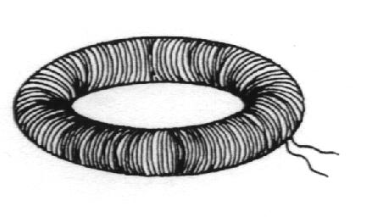
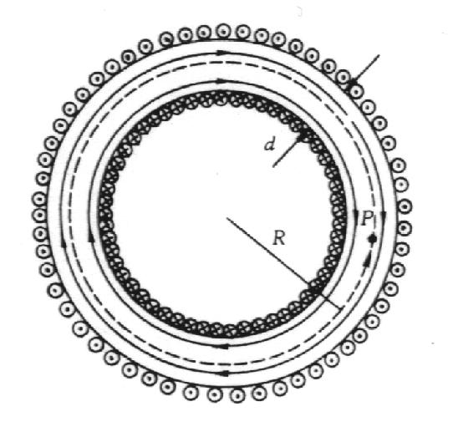
三、安培环路定理的应用
2. 载流环形螺线管内的磁场
解 1） 对称性分析；环内 线为同心圆，环外 为零。
2）选回路(右图蓝色虚线) 。
L
令
思考，螺线管外B为何为零？(安培环路定理+对称性)
（螺线管内）
当 时，螺绕环内可视为均匀场。

Slide 44
三、安培环路定理的应用
【例5.2】无限长载流圆柱体的磁场
解 1）对称性分析
2）选取回路
.

Slide 45
三、安培环路定理的应用
【例5.2】无限长载流圆柱体的磁场
的方向与 成右螺旋
的大小

Slide 46
三、安培环路定理的应用
【例5.3】无限长载流圆柱面(柱面壳)的磁场
解

Slide 47

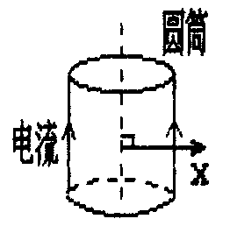
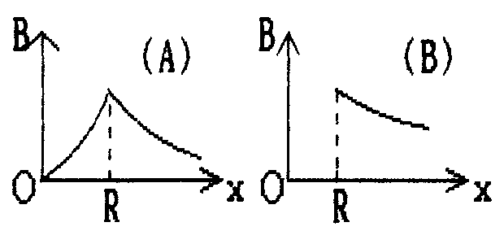
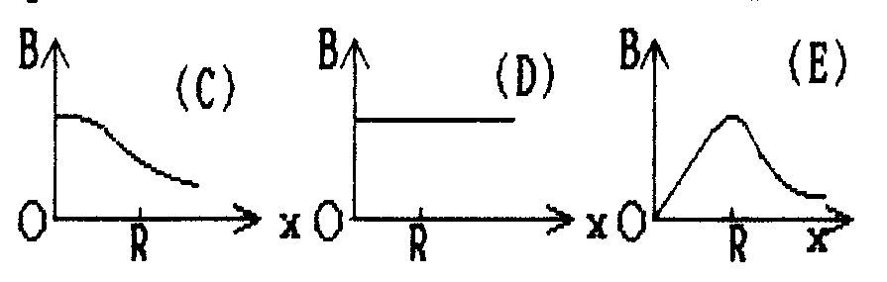

Slide 48

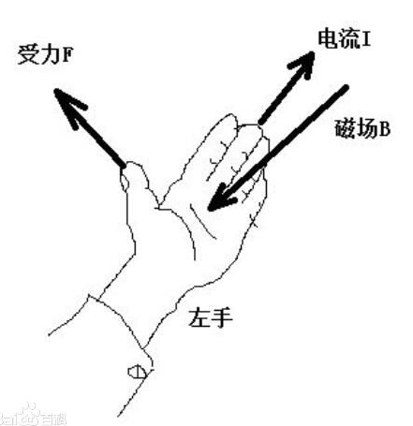
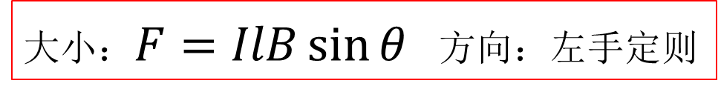
一、安培定律——磁场对载流导线的作用力
意义 磁场对电流元作用的力的大小为:
的方向: 垂直于 和 所组成的平面，且与 同向 。
有限长载流导线所受的安培力。(积分)
恒定磁场对直导线的作用。
安培力是左手定则
大小：$F=IlB\sin{θ}$ 方向：左手定则

Slide 49
一、安培定律——磁场对载流导线的作用力
【例5.4】如图，一通有电流 的闭合回路放在磁感应强度为 的均匀磁场中，回路平面与磁感强度 垂直 .回路由直导线 AB 和半径为 的圆弧导线 BCA 组成 ，电流为顺时针方向， 求磁场作用于闭合导线的力.
解
根据对称性分析
C
B
A
o

Slide 50
一、安培定律——磁场对载流导线的作用力
因
由于
C
故
注意：可以证明，在均匀磁场中，任意形状的载流导线闭合回路的平面与磁感强度垂直，此闭合回路不受磁场力的作用.
B
A
o

Slide 51
二、两平行长直电流之间的相互作用
例 设在真空中有两根相距为d 的无限长平行直导线， 分别通以电流 和 ，且电流的流向相同，试求单位长度上的导线所受的安培力为多少？
解：
电流I₁在I₂处产生的磁场为：
I₂dl₂放在 B₁₂中受到的安培力为：
单位长度受力为：

Slide 52
二、两平行长直电流之间的相互作用
国际单位制中电流单位安培的定义：
在真空中两平行长直导线相距 1 m ，通有大小相等、方向相同的电流，当两导线每单位长度上的吸引力为 时，规定这时的电流为 1 A （安培）。

Slide 53
三、磁场对载流线圈的作用
考察矩形载流线圈在外磁场中的受力磁距：
F₂和F'₂等大反向共线，互相抵消。 F₂和F'₂等大反向不共线，构成一个力偶距，其大小为：
·
方向：遵守右手螺旋关系。
线圈有N 匝时
（适用于任意线圈）

Slide 54
小结：外加磁场总是会促使载流线圈旋转，直到载流线圈自身磁矩方向与外加磁场方向一致。
三、磁场对载流线圈的作用
讨 论
1） 方向与 相同
2）方向相反
3）方向垂直
稳定平衡
不稳定平衡
力矩最大
. . . . .
. . . . .
. . . . .
. . . . .
+ + + + + +
+ + + + + +
+ + + + + +
+ + + + + +
I
I
I
.
B
B
B

Slide 55
三、磁场对载流线圈的作用
例 边长为0.2m的正方形线圈，共有50 匝 ，通以电流2A ，把线圈放在磁感应强度为 0.05T的均匀磁场中. 问在什么方位时，线圈所受的磁力矩最大？磁力矩等于多少？
解
得
问 如果是任意形状载流线圈，结果如何？

Slide 56
一、洛伦兹力——磁场对运动电荷的作用力
洛仑兹力: 运动电荷，经磁场中P点时，其所受磁场力。
磁场力（洛仑兹力）
*
P
方向：右手螺旋法则判定。(以右手四指 由经小于180°角弯向 ，拇指指向即正电荷所受洛仑兹力的方向.)
所以，运动电荷在电场和磁场中受的力：

Slide 57
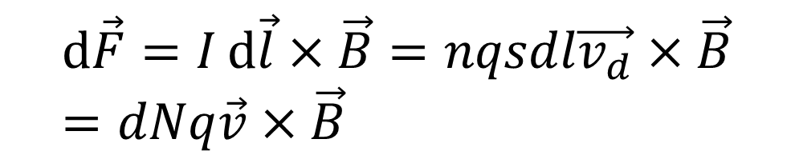
一、洛伦兹力——洛伦兹力和安培力之间的关系
n单位体积内载流子数
$$ⅆ\vec{F}=Iⅆ\vec{l}×\vec{B}=nqsdl\vec{v_{d}}×\vec{B}=dNq\vec{v}×\vec{B}$$
S
dN为电流元 所包含的载流子总数
洛伦兹力
由于自由电子与晶格之间的相互作用，使导线在宏观上看起来受到了磁场的作用力 .
安培定律 磁场对电流元的作用力

Slide 58
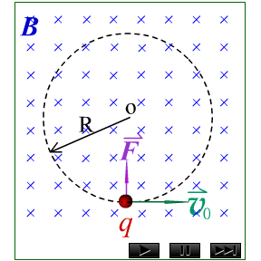
二、带电粒子在磁场中的运动
1. v垂直B情形——带电粒子在横向磁场中的圆周运动
当带电粒子以垂直于磁场的方向进入磁场时，粒子在垂直于磁场的平面内作匀速圆周运动，洛仑兹力提供向心力。
则
圆周半径：
运动周期：
(频率分之一)
v垂直于B时，带电粒子速率越大，圆周运动半径越大，但不论速率大小，其运行一周所需要的时间却都是相同的。

Slide 59
二、带电粒子在磁场中的运动
【例 5.5】有一回旋加速器，他的交变电压的频率为 ，半圆形电极的半径为0.532m。问加速氘核所需的磁感应强度为多大？氘核所能达到的最大动能为多大？其最大速率有多大？（已知氘核的质量为 ，电荷为 ）。
解 由粒子的回旋频率公式，可得

Slide 60
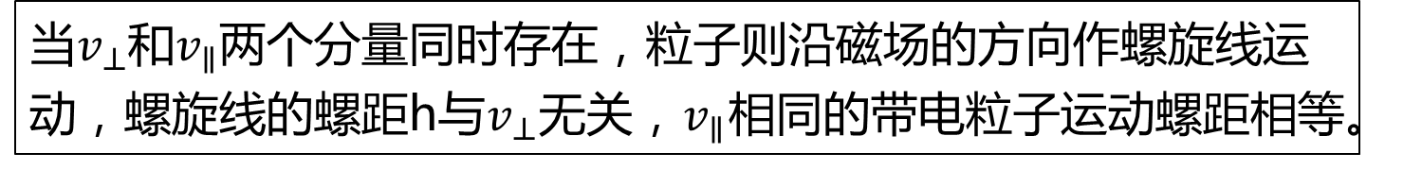
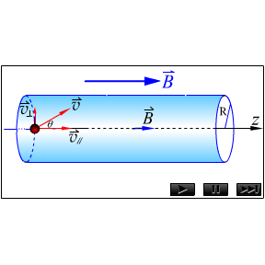
无关
无关
二、带电粒子在磁场中的运动
2. v与B间有任意夹角——带电粒子在磁场中的螺旋线运动
与 不垂直
圆周半径：
运动周期：
螺距
当$v_{⊥}$和$v_{∥}$两个分量同时存在，粒子则沿磁场的方向作螺旋线运动，螺旋线的螺距h与$v_{⊥}$无关，$v_{∥}$相同的带电粒子运动螺距相等。

Slide 61
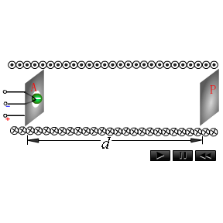
二、带电粒子在磁场中的运动
3. 磁聚焦
螺距：粒子回旋一周,沿磁场方向移动的距离
螺距d与v⊥无关，只与v// 成正比，若各粒子的v// 相同，则其螺距是相同的，每转 一周粒子都相交于一点，利用这个原理，可实现磁聚焦 。电子显微镜中的磁透镜就是磁聚焦原理的应用。

Slide 62

三、霍尔效应（了解）
霍 耳 效 应

Slide 63
三、霍尔效应（了解）
* . 霍耳效应
霍耳电压
+ + + + +
+
I
- - - - -
霍耳系数

Slide 64
三、霍尔效应（了解）
讨论
1)霍耳效应与载流子电荷正负有什么关系?
1)载流子带正电，U_{H}和K_{H}为正，若其带负电，U_{H}和K_{H}为负
2) 哪类材料霍耳效应强?
半导体霍耳系数比金属大得多

Slide 65
三、霍尔效应（了解）
霍耳效应的应用
霍耳系数
霍耳电压
可以用来判断半导体的类型 测量载流子浓度ｎ
+
-
- - -
+ + +
I
I
+
-
- - -
+ + +
-
+
P 型半导体
N 型半导体

Slide 66
三、霍尔效应（了解）
1
1
1
1
磁场不太强时
前沿链接
量子霍尔效应（1980年）
霍耳电压
霍耳系数
霍耳电阻
h是普朗克常数

Slide 67
一、载流导线在磁场中运动时磁场力所做的功
磁场对载流导线的功
a
a
'
方向向右
l
在滑动距离不大时，ab中的电流认为不变，此时磁力所作的功：
b
b
'
磁力的功等于“电流强度”乘以“穿过回路磁通量的增量”。

Slide 68

二、载流线圈在磁场内转动时磁场力所做的功
.
磁场对载流线圈的功
.
+
$$ⅆθ$$
在元过程中，磁力矩所作的元功
在一有限过程中，磁力的功
磁力作功的一般表达式：一个任意的闭合电流回路在磁场中改变位置或形状时,如果保持回路中电流不变,则磁力和磁力矩所作的功都可按上式计算。

Slide 69
一、磁介质的磁化及磁化强度
1. 磁介质及其磁化
磁介质：在磁场中,一切物质都能够受到磁场的作用并能够对磁场发生影响，都属于磁介质。
磁介质的磁化：磁介质在磁场作用下的变化。
磁介质中的总磁感强度
真空中的磁感强度
介质磁化后的附加磁感强度
顺磁质
（铝、氧、锰等）
弱磁质
抗磁质
（铜、铋、氢等）
铁磁质
（铁、钴、镍等）

Slide 70



一、磁介质的磁化及磁化强度
1. 磁介质及其磁化——微观解释
原子中每个电子的两种运动：绕核的轨道运动、自旋。
电子轨道磁矩：与绕核的轨道运动相对应的磁矩。
电子自旋磁矩：与自旋相对应的磁矩。
原子的磁矩：它所包含的所有电子轨道磁矩和自旋磁矩的矢量和。
分子磁矩（$\vec{m}$）：它所包含的所有原子磁矩的矢量和。分子中各电子的轨道运动和自旋而产生的磁矩之矢量和。——每个分子等效一个圆形电流。
顺磁质： $\vec{m}≠0$
抗磁质：$\vec{m}=0$

Slide 71


一、磁介质的磁化及磁化强度
1. 磁介质及其磁化——微观解释
分子附加磁矩（$Δ\vec{m}$）：由于$\vec{\text{B}\text{0}}$的加入，引起电子进动，从而产生一个方向总是与外加磁场$\vec{\text{B}\text{0}}$反向的磁矩。——$Δ\vec{m}$产生的$Δ\vec{B}$总是与$\vec{\text{B}\text{0}}$方向相反。
顺磁质：
$\vec{m}≫Δ\vec{m}$
抗磁质：$\vec{m}=0$
同向时
反向时

Slide 72
一、磁介质的磁化及磁化强度
1. 磁介质及其磁化——微观解释
顺磁质的磁化
分子圆电流和磁矩
顺 磁 质 的 磁 化
回忆PPT 54页，外加磁场总是会促使其内部已有的磁矩旋转与之同方向。
无外磁场
有外磁场

Slide 73

一、磁介质的磁化及磁化强度
1. 磁介质及其磁化——微观解释
抗磁质的磁化
抗 磁 质 的 磁 化
分子附加磁矩（$Δ\vec{m}$）产生的磁感应强度方向总是与外磁场相反。
无外磁场
有外磁场

Slide 74


一、磁介质的磁化及磁化强度
1. 磁介质及其磁化——微观解释
顺磁质磁化强度与磁化电流
抗磁质磁化强度与磁化电流

Slide 75
一、磁介质的磁化及磁化强度
2. 磁化强度
磁化强度矢量$\vec{M}$：磁介质中单位体积内分子磁矩矢量和。
△V内所有分子磁矩的矢量和
体积元△V
单位（安/米）

Slide 76
一、磁介质的磁化及磁化强度
1. 磁介质及其磁化——微观解释

Slide 77
本章要求：知道刚体定轴转动的相应关系式。能够将各自描述刚体定轴转动与质点直线运动的物理量联系，对应起来。
5.1 磁场 磁感应强度
刚体的平动和定轴转动特点（理解）
刚体定轴转动的描述方式（理解）
5.2 比奥-萨法尔定律及其应用
刚体转动动能概念、表达式（理解）
转动惯量概念，求转动惯量（理解）
力矩、转动定律，力矩的功、功率，刚体动能定理表达式（理解）
5.3 运动电荷的磁场
5.4 磁场的高斯定理和安培环路定理
5.5 磁场对载流导体的作用
5.6 洛伦兹力
5.7 磁力的功
5.8 物质的磁性
定轴转动刚体的角动量表达式（理解）
角动量定理——角动量和力矩的关系（理解）
角动量守恒定律（理解）

Slide 78
1、动能是物体运动状态的单值函数,是反映质点运动状态的物理量,即是一个状态量。
（正确）
2、滑动摩擦力属于一种保守力。
(错误，滑动摩擦力做功与路径有关)
3、外力及非保守内力所作的功等于物体（系统）机械能的增量。
（正确 系统功能原理）
4、变力F在一段时间内对时间t的积分为该力在该段时间内的冲量。
（正确）
5、质心就是质点系质量分布的中心,它的位置与各质点质量大小和分布有关。
（正确）

Slide 79


1、在刚体定轴转动中，描述? ( )
A
(A) 相同
(B) 不同，A的功大
(C) 不同，B的功大
(D) 条件不足无法判断
2、以下说法正确的是（ ）
C
质点系所有内力的做功和为0． (B) 质点系的内力的冲量和不为0．
(C)质点系总动量改变与质点系内力无关． (D)质点系的机械能改变与保守内力做功有关．
3、质量为m的物体用平行于斜面的细线连接并置于光滑的斜面上,若斜面向左方作加速运动，当物体刚脱离斜面时,它的加速度的大小为（ ）
A、gtan$θ$； B、gcot$θ$ C、gsin$θ$； D、gcos$θ$
B

